Slide 1
Konsep Komunikasi Organisasi Dewi Silvialestari, M. Si.

Slide 2
Konsep Komunikasi Organisasi
Persepsi dalam komunikasi organisasi
Definisi komunikasi organisasi
Konsep Kunci Komunikasi Organisasi
Unsur-Unsur dalam komunikasi organisasi

Slide 3
Persepsi Komunikasi Organisasi
1

Slide 4
Persepsi Komunikasi Organisasi Menurut Ahli
Persepsi Redding dan Sanborn Komunikasi organisasi adalah pengiriman dan penerimaan informasi dalam organisasi yang kompleks.
Persepsi Katz dan Kahn Komunikasi organisasi merupakan arus informasi, pertukaran informasi dan pemindahan arti dalam suatu organisasi. Organisasi sebagai lingkungan yang terbuka yang menerima energi dari lingkungannya dan mengubah energi tersebut menjadi produk atau servis dari sistem dan mengeluarkannya pada lingkungan.
Note: transaksi informasi

Slide 5
Persepsi Komunikasi Organisasi Menurut Ahli
Persepsi Zelko dan Dance Komunikasi organisasi adalah suatu sistem yang saling tergantung yang mencakup komunikasi internal dan komunikasi eksternal
Persepsi Greenbaunm Bidang komunikasi organisasi termasuk arus komunikasi formal dan informal dalam organisasi. Dia membedakan komunikasi internal dengan eksternal dan memandang peranan komunikasi terutama sebagai koordinasi pribadi dan tujuan organisasi serta masalah menggiatkan aktivitas.
Note: cakupan

Slide 6
Persepsi Komunikasi Organisasi
Komunikasi organisasi terjadi dalam suatu sistem terbuka yang kompleks yang dipengaruhi oleh lingkungannya sendiri baik internal maupun eksternal.
Komunikasi organisasi meliputi pesan dan arusnya, tujuan, arah dan media.
Komunikasi organisasi meliputi orang dan sikapnya, perasaannya, hubungannya dan keterampilannya.

Slide 7
Definisi Komunikasi Organisasi
2

Slide 8
Menurut Goldhaber, komunikasi organisasi adalah proses menciptakan dan saling menukar pesan dalam suatu jaringan hubungan yang saling tergantung satu sama lain dalam organisasi untuk mencapai tujuannya.

Slide 9
7 Konsep Kunci Komunikasi Organisasi
3

Slide 10
7 Konsep Kunci Komunikasi Organisasi
Proses
Pesan
Jaringan
Kesalingter-gantungan
Hubungan
Lingkungan
Ketidakpasti-an

Slide 11
Unsur-unsur dalam Komunikasi Organisasi

Slide 12
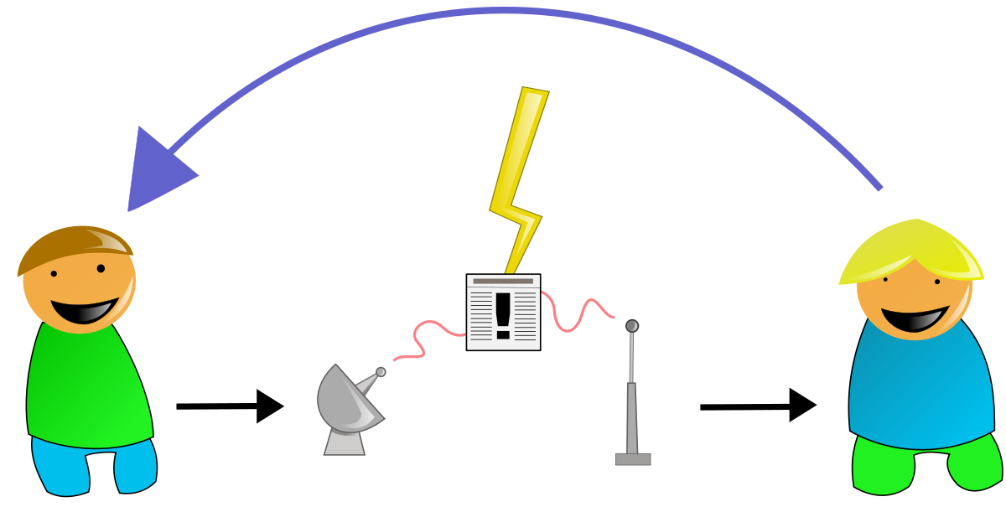
Umpan balik
Pesan
Media
Pengirim
Penerima

Slide 13
Kesimpulan
Persepsi dalam komunikasi organisasi
Definisi komunikasi organisasi (Pace and Paules)
Komunikasi organisasi terjadi dalam suatu sistem terbuka yang kompleks yang dipengaruhi oleh lingkungannya sendiri baik internal maupun eksternal.
Komunikasi organisasi meliputi pesan dan arusnya, tujuan, arah dan media.
Komunikasi organisasi meliputi orang dan sikapnya, perasaannya, hubungannya dan keterampilannya.
Komunikasi organisasi adalah pertunjukan dan penafsiran pesan diantara unit-unit komunikasi yang merupakan bagian dari suatu organisasi tertentu.
Suatu organisasi terdiri dari unit-unit komunikasi dalam hubungan-hubungan hierarkis antara yang satu dengan lainnya dan berfungsi dalam suatu lingkungan.
Unit Komunikasi adalah hubungan antara orang-orang. Sedangkan unit komunikasi dalam organisasi adalah hubungan antara orang-orang dalam jabatan-jabatan atau posisi-posisi.

Slide 14
Kesimpulan
Konsep Kunci Komunikasi Organisasi
Unsur-Unsur dalam komunikasi organisasi
Proses
Pesan
Jaringan
Kesalingter-gantungan
Hubungan
Lingkungan
Ketidakpasti-an
Sumber
Pesan
Media
Penerima
Feedback

Slide 15
Thanks!
Any questions?
dewi.silvia@upj.ac.id

